Slide 1
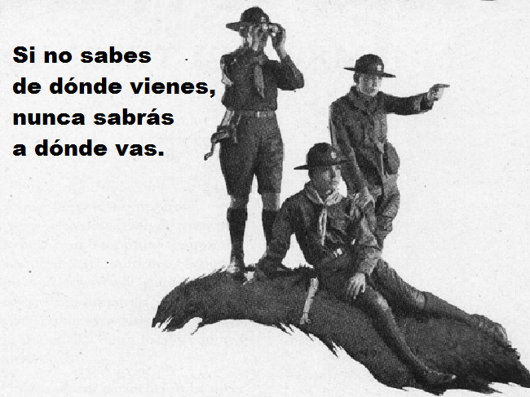
HISTORIA DEL MOVIMIENTO SCOUT

Slide 2
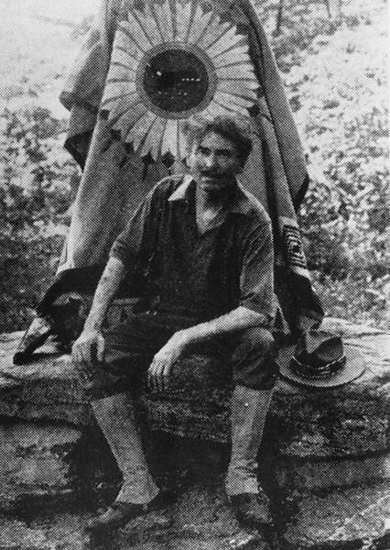
1906
Ernest Thompson Seton mandó a Baden-Powell una copia de su libro
The Birchbark Roll of the Woodcraft Indians

Slide 3
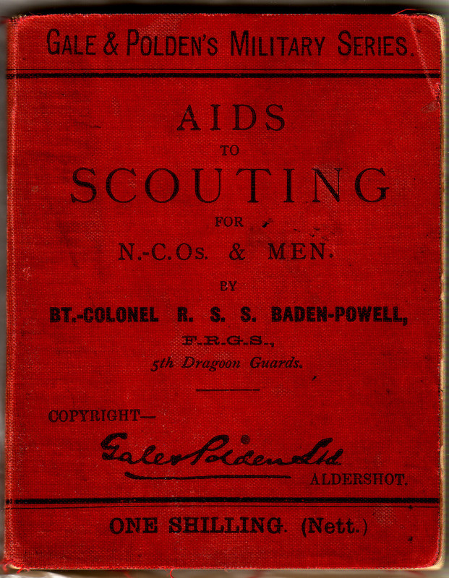
1907
Baden-Powell fue animado para re-escribir Aids to Scouting para una mayor
cantidad de lectores jóvenes.
En 1907 había terminado un bosquejo llamado
Boy Patrols

Slide 4
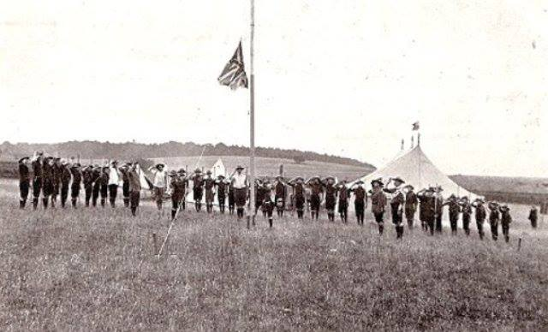
1º DE AGOSTO DE 1907 BROWNSEA

Slide 5
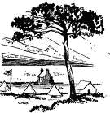
Trascendencia del Campamento en Brownsea
Así como Mafeking había puesto de relevancia el valor del servicio, Brownsea había destacado la trascendencia de la naturaleza.

Slide 6
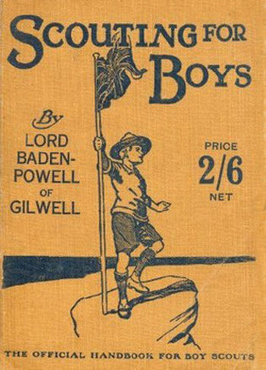
Arthur Pearson incentiva a Baden Powell escribir las crónicas de Brownsea.
Entre enero y marzo de 1908, en folletos, se publica el libro “Escultismo para Muchachos”
En el verano de 1908 aparecen diversas patrullas scouts en Inglaterra.

Slide 7
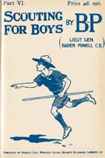
1908 ESCULTISMO PARA MUCHACHOS (POR ENTREGAS QUINCENALES)

Slide 8
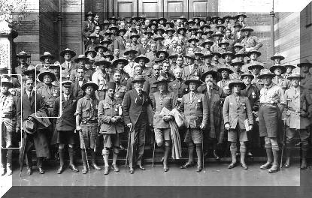
1909 BP visita Argentina, Brasil y Chile. Se organiza la Asociación de Boy Scouts de Chile, la primera fuera de Inglaterra.

Slide 9
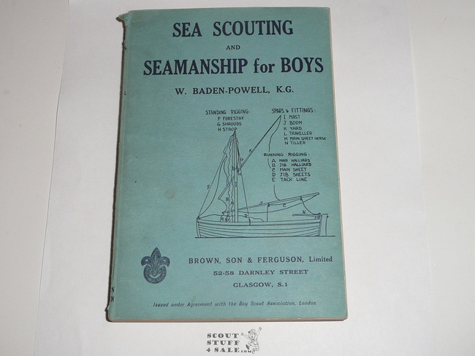
1909
1º Campamento de Scouts Marinos en el Barco TS MERCURY
Se inaugura la oficina y tienda scout de Londres.
Aparecen los primeros scouts fuera de Inglaterra
Aparecen las primeras chicas scout en el Crystal Palace de Inglaterra a cargo de Agnes Baden Powell

Slide 10
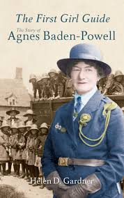
1910
BP deja el Ejército para dedicarse enteramente al Escultismo. Con más de 30 años en el Ejército era Teniente General al pasar a la Reserva.
Se organizan las Muchachas Guías a cargo de Agnes Baden Powell.

Slide 11
1910
En junio se establece el primer cuartel general de los “Boy Scouts of America”.
• En agosto y septiembre, BP visita Canadá y EEUU para estructurar el escultismo en esos países.
• Ernest Seton se convierte en el primer Jefe Scout de los Boy Scouts of America, incorporando sus “Woodcraft Indians” en la organización.

Slide 12
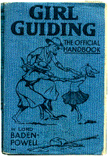
1912
BP se casa con Olave Saint Clair Soames.
BP en colaboración con Agnes Baden Powell escribieron “Handbook for Girl Guides” (Manual para Guías scout).

Slide 13

1914
Primera Guerra Mundial. En casi todos los países beligerantes, los Scouts prestan servicios civiles y auxiliares.
Carta de BP a todas las Asociaciones Scouts del Mundo, proponiendo que todos los Scouts se reúnan el día 23 de abril y celebren el día de San Jorge, sin distinción de razas o credos, e imiten el ejemplo del Santo. De este modo, San Jorge fue adoptado como Patrono Mundial de los Scouts.

Slide 14

1916
Se crea la Rama de los Lobatos
BP publica el “Manual del Lobato”

Slide 15
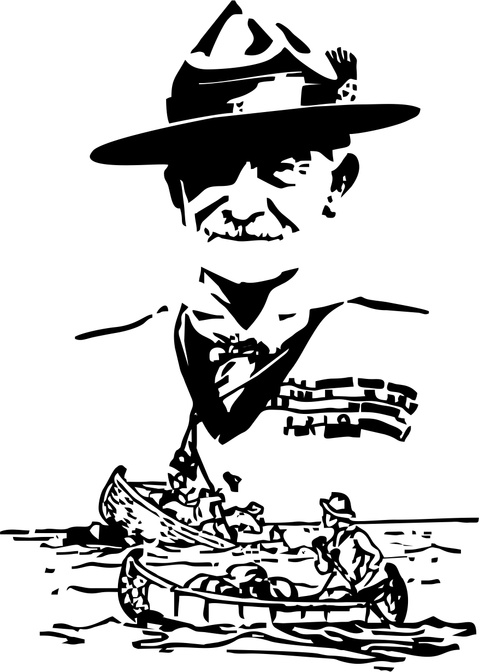
1918
Se inicia la Sección Rover.
Lady Olave es electa Jefa Guía Nacional en Inglaterra, y escribe un libro que se llamó “Training Girl Guides” (Entrenando Muchachas Guías).

Slide 16
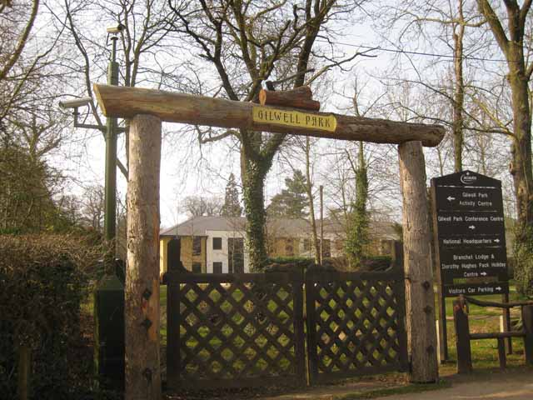
1919
BP publica “Guía para el Jefe de Tropa”.
Se inaugura el Campo Escuela de Gilwell Park, en terrenos donados por W. F. de Bois Mac Laren.
En septiembre se celebra el Primer Curso de la Insignia de Madera en Gilwell

Slide 17

1920
1º Jamboree Mundial en Olympia, Londres.
8.000 Scouts de 34 países
BP Jefe Scout del Mundo.
1º Conferencia Scout Internacional en Inglaterra.
• Se funda Oficina Internacional de los Boy Scouts (ahora Oficina Scout Mundial).

Slide 18
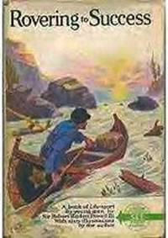
1922
“Roverismo hacia el éxito”.
1º Censo Scout Mundial, 1.019.205 miembros en 31 países.

Slide 19
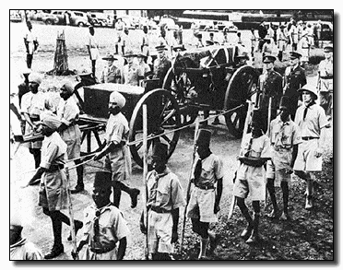
1941
Inician los Scout Aereos
Fallece Baden Powell

Slide 20
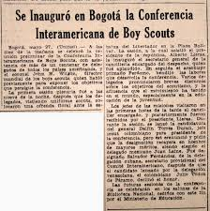
1946
1º Conferencia Scout Interamericana
Se crea el Consejo Interamericano de Escultismo, con sede en Cuba

Slide 21
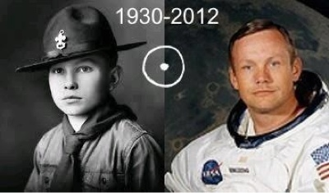
1969
Neil Armstrong, el primer hombre que pisa la luna es Scout
Entre los pocos objetos personales que podían llevar, llevaron una insignia Scout que actualmente se conserva en la oficina Scout Mundial.

